Slide 1
المحاضرة الرابعة و الخامسة و السادسة مفهوم اللسانيات عند سوسير + الثنائيات
يرى دوسوسير من خلال انتقاده للمراحل السابقة ، أنها افتقدت أهم عنصر من عناصر التحليل اللغوي وهو العلمية أو الموضوعية ، أضف إلى ذلك فإنها لم تول عناية للبنية الداخلية للغة ، كما أنها اعتنت بالدراسة التاريخية مما جعلها تجزئ اللغة ، ولا تتناولها بصفتها وحدة لغوية متكاملة .
وتأسيسا على هذا يقدم سوسير مفهومين جديدين ، الأول للسانيات ، و الثاني لموضوعها الأساسي ( اللغة – LANGUE ).

Slide 2
أما اللسانيات فهي : الدراسة العلمية للغة في ذاتها و لذاتها ؛ تتحدّد من خلال تحديد مصطلحات البحث والالتزام بالموضوعية بعيدا عن إطلاق الأحكام ، وهو ما نسميه بطبيعة الدراسة ، أما موضوع اللسانيات فهو اللغة ، و قد اختارها سوسير موضوعا نظرا لمحدودية نماذجها مما يجعلنا ندرسها دراسة موضوعية ، و يرى سوسير أن أفضل منهج لهذه الدراسة ليس المنهج التاريخي كما كان من قبل ، و إنما المنهج الوصفي الآني الذي يحدّد زمن الدّراسة ، ويختتم دوسوسير تعريفه للسانيات بمفهوم الغاية ، حيث إن الدراسات السابقة له كانت تحلل اللغة لغايات أخرى ثقافية أو اجتماعية أو نفسية ...... في حين أن الغاية عنده ينبغي أن تكون لسانية خالصة.
أما المفهوم الثاني الذي طرحه سوسير فهو مفهوم متعلق بموضوع اللسانية وهو اللغة، فهي عنده نظام من العلامات.

Slide 3
ويمكن أن نحدد هذه المفاهيم في عناصر من خلال الخطاطة الآتية :
اللغة نظام من العلامات
اللغة
العلامات
نظام
دال ومدلول
Signifié et Signifiant
القيمة
Valeur

Slide 4
النظام / Système :
يرى دوسوسير أن اللغة ليس كيسا من الأسماء ، أو أسماء تقابلها مجموعة من المسميات ، بل إن اللغة موجودة في ذهن المتكلم أو المستمع بشكل علامات متناسقة مترابطة فيها العلامات اللسانية المركزية و العلامات اللسانيات الفرعية التابعة لها ، ويحددها سوسير من خلال مفهوم القيمة ، فقيمة العلامة اللسانية يكمن في مبدأين أساسيين هما المجاورة و المخالفة ، فالمجاورة يعني بها المعاني الأساسية التي تجمع بين العلامات اللسانية ، في حين أن القيمة الخلافية تكمن في خصائص كل علامة لسانية على حده,
العلامة اللسانية / Signe Linguistique :
تتشكل العلامة اللسانية عند سوسير من شقين : دال/ Signifié مدلول / Signifiant ، و الدال عند دوسوسير ليس مجرد اسم يقابله مسمى ، وهو ليس صورة سمعية يقابلها مفهوم ، فهذا الوجه المادي للدال ، و لكن بمفهوم القيمة الخلافية ، و بالمفهوم المجرد للغة، فإن الدال هو الأثر النفسي للتتابع الصوتي ، و وهو ناتج عن العملية النفسية الموجودة في الصورة الذهني ( المدلول) ، و قد لخصها في مفهم الدّائرة الكلامية .

Slide 5
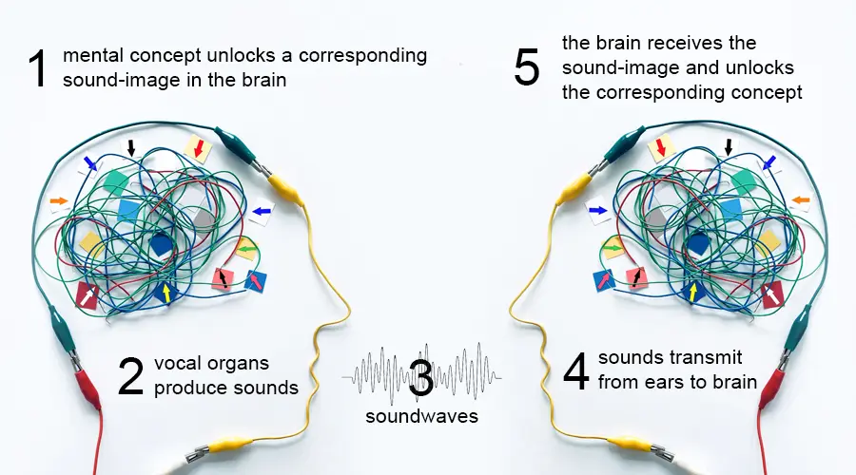
الدائرة الكلامية :

Slide 6
إن الملاحظ للدائرة الكلامية يلاحظ ما يأتي :
1- التصور الذهني الموجود عند المتكلم ، وكما نلاحظ فإن هذه الخطوط المتداخلة تدل على أن المفاهيم أو التصورات ليس موجودة بشكل مستقل ، بل هي متعالقة ومترابطة وهي التي يصفها سوسير بالروابط التشاركية.
2- الجهاز النطقي : فحالما يستقيم التصور الذهني ، يرسل إشارات إلى جهاز النطق ، فيتحرك ليصدر الأصوات التي تعبر عن التصور الذهني.
3- الذبذبات الصوتية : حين يصدر المتكلم الأصوات فقد تحقق عنده مبدأ الدال والمدلول ، فينتقل في الهواء في شكل ذبذبات صوتية.
4- التقاط الذبذبات الصوتية عبر جهاز السمع عند المستمع.
5- يتم تحويل تلك الأصوات الملتقطة عبر جهاز السمع إلى الذهن ، لتحاول إيجاد مقابل مفهومي لها ، على أن يكون هذا المفهوم متعالقا مع مفاهيم أخرى.
وبناء عليه يرى سوسير أن هذه الأصوات لا تملك قيمة في ذاتها ، بل تتحدد قيمتها بمدى ترابطية التصورات الذهنية داخل العقل ، وهو ما يسميه سوسير بالقيمة الخلافية .

Slide 7
ثنائيات دو سوسير
اللغة و اللسان : 1. اللُّسان ( Langage ) عند سوسور:
هو القدرة البشرية العامة على التواصل عبر أنظمة العلامات (اللغوية وغير اللغوية). يشمل كلَّ الظواهر المرتبطة بالتواصل: بيولوجية، نفسية، اجتماعية.
الخصائص: ظاهرة غير متجانسة (تدمج الفردي والجماعي، الطبيعي والثقافي). أوسع من "اللغة" لأنه يشمل الإيماءات، الصرخات، إلخ.
2. اللُّغة (Langue ) عند سوسور:
نظامٌ مجردٌ واجتماعي من العلامات والقواعد المتفق عليها داخل جماعة لغوية. تُعتبر "كنزًا مشتركًا" (Trésor social ) يخزنه الأفراد في أذهانهم.
الخصائص: ثابتة ومنظمة (نظام مغلق من العلاقات: مثل الفرق بين "قلم" و"كلب").
خارجة عن إرادة الفرد (لا يُمكن تغييرها بمفردك).

Slide 8
اللغة | اللسان | المعيار
خاص ( نظام لغوي محدد ) | عام ( يشمل كل أشكال التواصل ) | النطاق
متجانس ( جماعي فقط) | غير متجانس ( فردي + جماعي) | الطبيعة
قابل للتحليل البنيوي | يصعب تحليله كمنظومة | الدراسة
اجتماعي + رمزي | بيولوجي + ثقافي | المستوى

